Slide 1




imaginarios enraizados
imaginários enraizados
rooted imaginaries

Slide 2
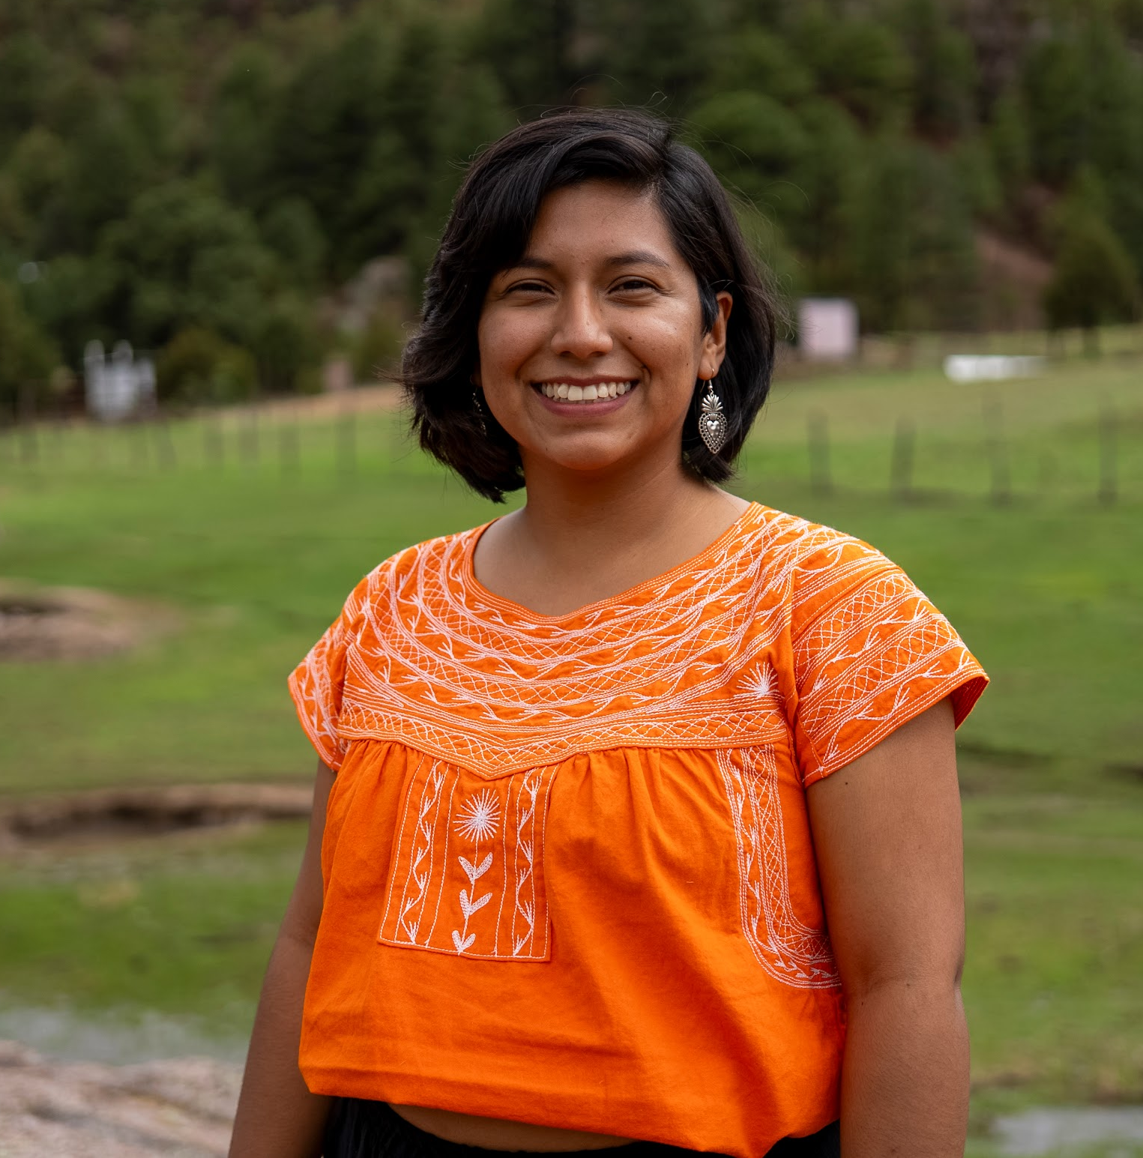

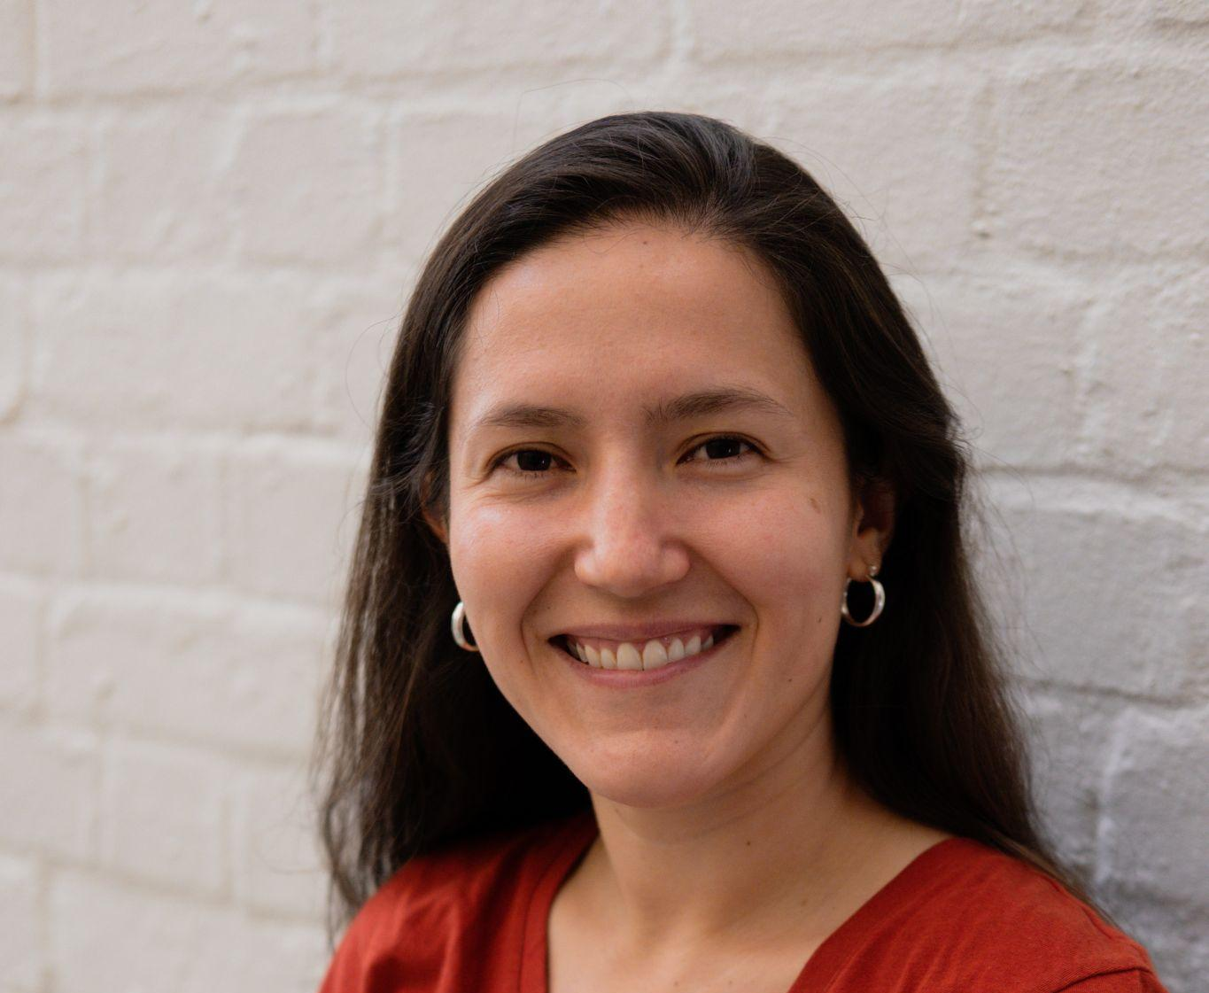
Olhar Marginal, Hackeo Cultural y Mutante se unieron para desarrollar un proceso de intercambio metodológico con un horizonte común: comprender y dejarnos permear por la manera en la que cada colectivo trabaja para enaltecer los saberes ancestrales y el cuidado.
Olhar Marginal, Hackeo Cultural e Mutante se uniram para desenvolver um processo de intercâmbio metodológico com um horizonte comum: compreender e deixar-nos permear pela maneira como cada coletivo trabalha para enaltecer os saberes ancestrais e o cuidado.
Olhar Marginal, Hackeo Cultural, and Mutante came together to develop a process of methodological exchange with a shared horizon: to understand and allow ourselves to be permeated by the ways in which each collective works to uplift ancestral knowledge and care.

Slide 3
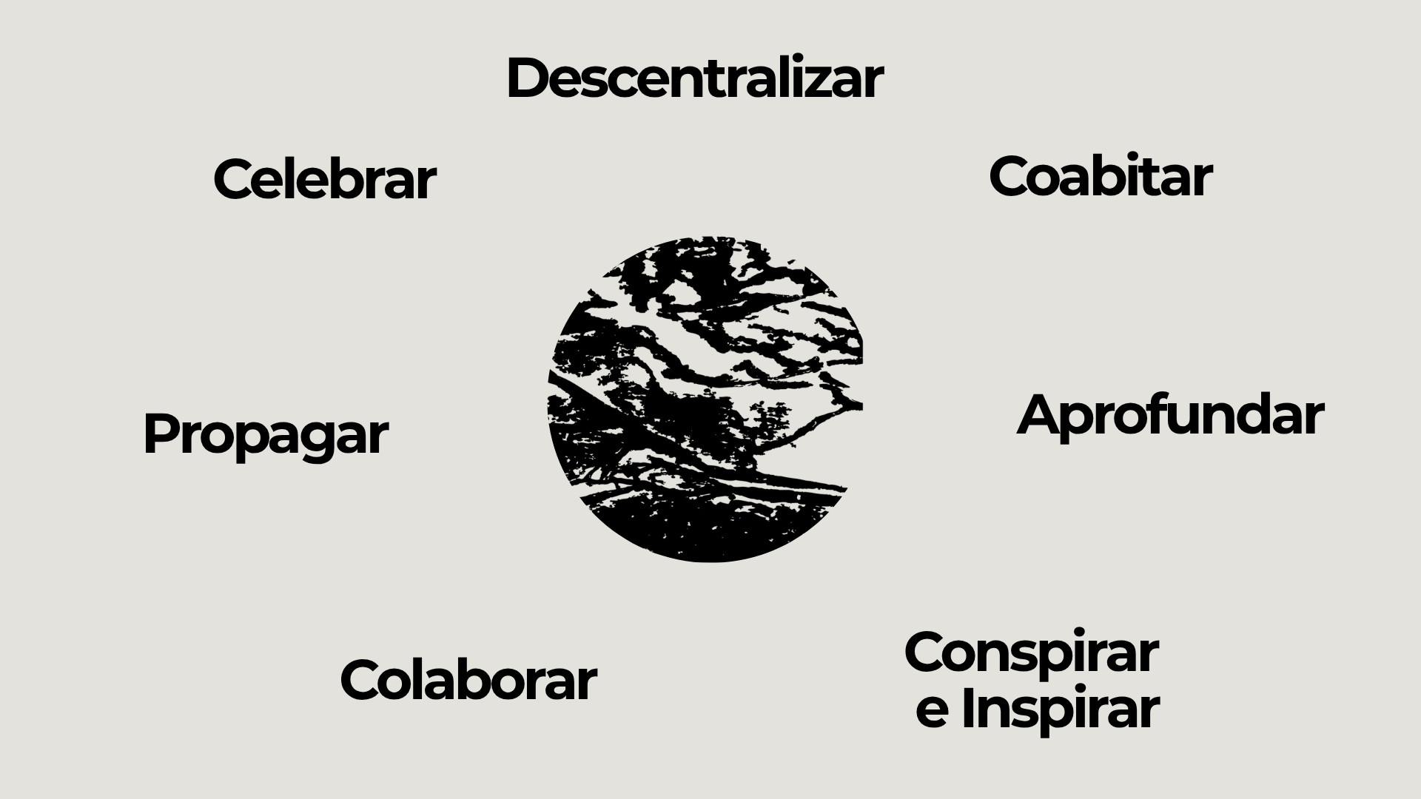

Slide 4
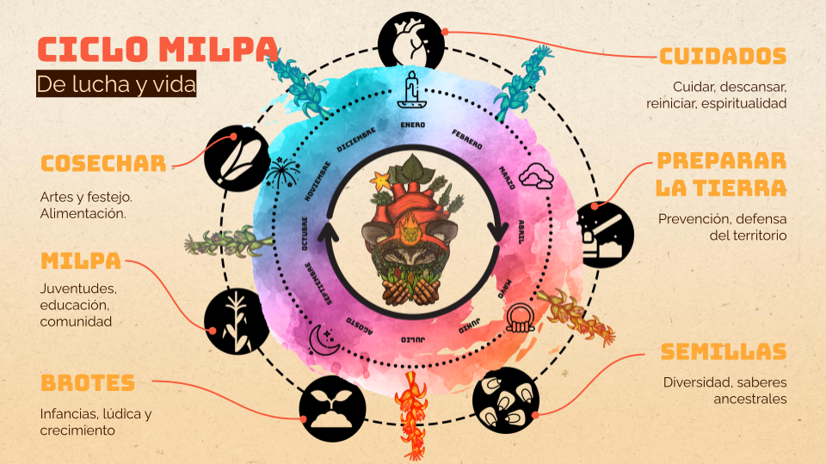

Slide 5


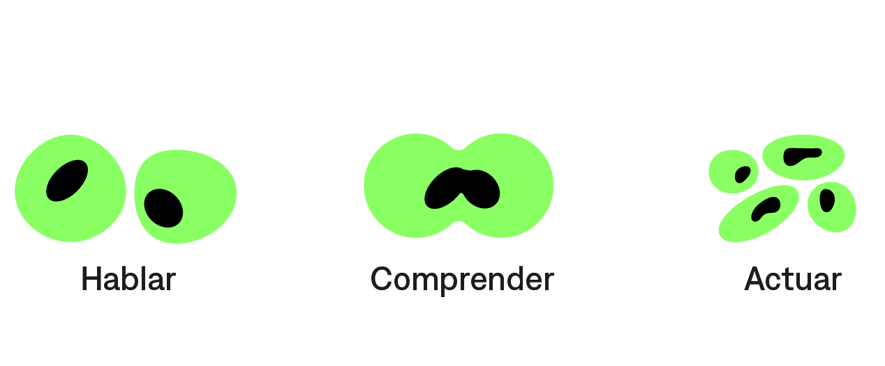


A través del periodismo participativo y la comunicación digital multicanal, convocamos a las audiencias a conversar activamente sobre sus problemáticas, construyendo agenda pública de forma colectiva.
NUESTRA METODOLOGÍA DE CONVERSACIÓN TIENE TRES FASES:
Hablar
Comprender
Actuar
Recopilamos testimonios, opiniones y aportes de nuestros públicos alrededor de problemas colectivos.
Convocamos a voces expertas
que contribuyen con evidencia para explicar las causas y consecuencias de los temas que investigamos.
Desarrollamos acciones
y contenidos que empoderan
a las personas a contribuir con soluciones.
Notes:
?

Slide 6
prototipo: el proceso es lo valioso
protótipo: o processo é o valioso
prototype: the process is what matters

Slide 7
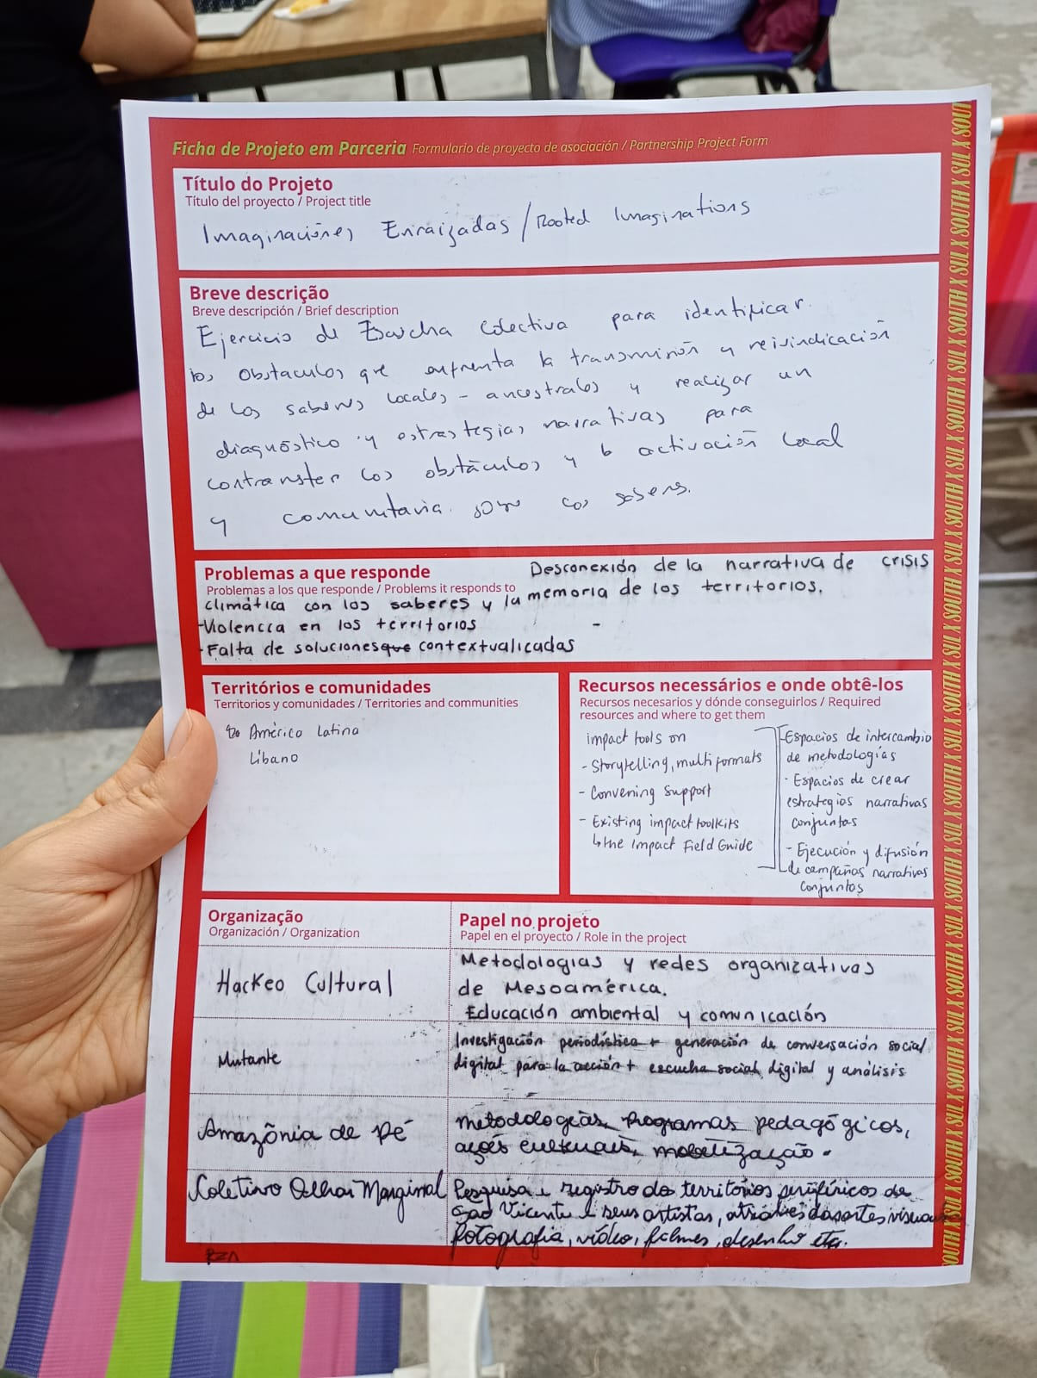
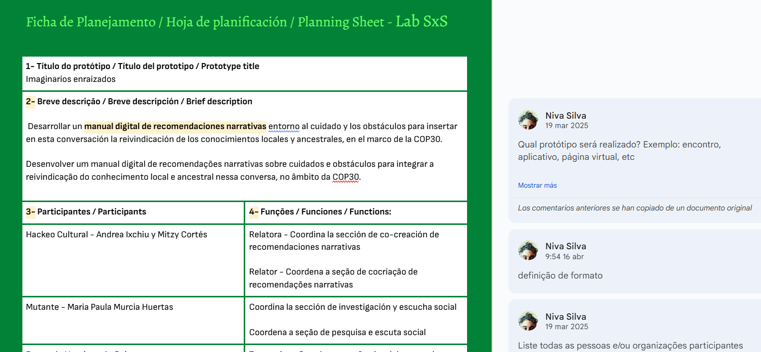
cómo comenzó
como começou
how it started

Slide 8
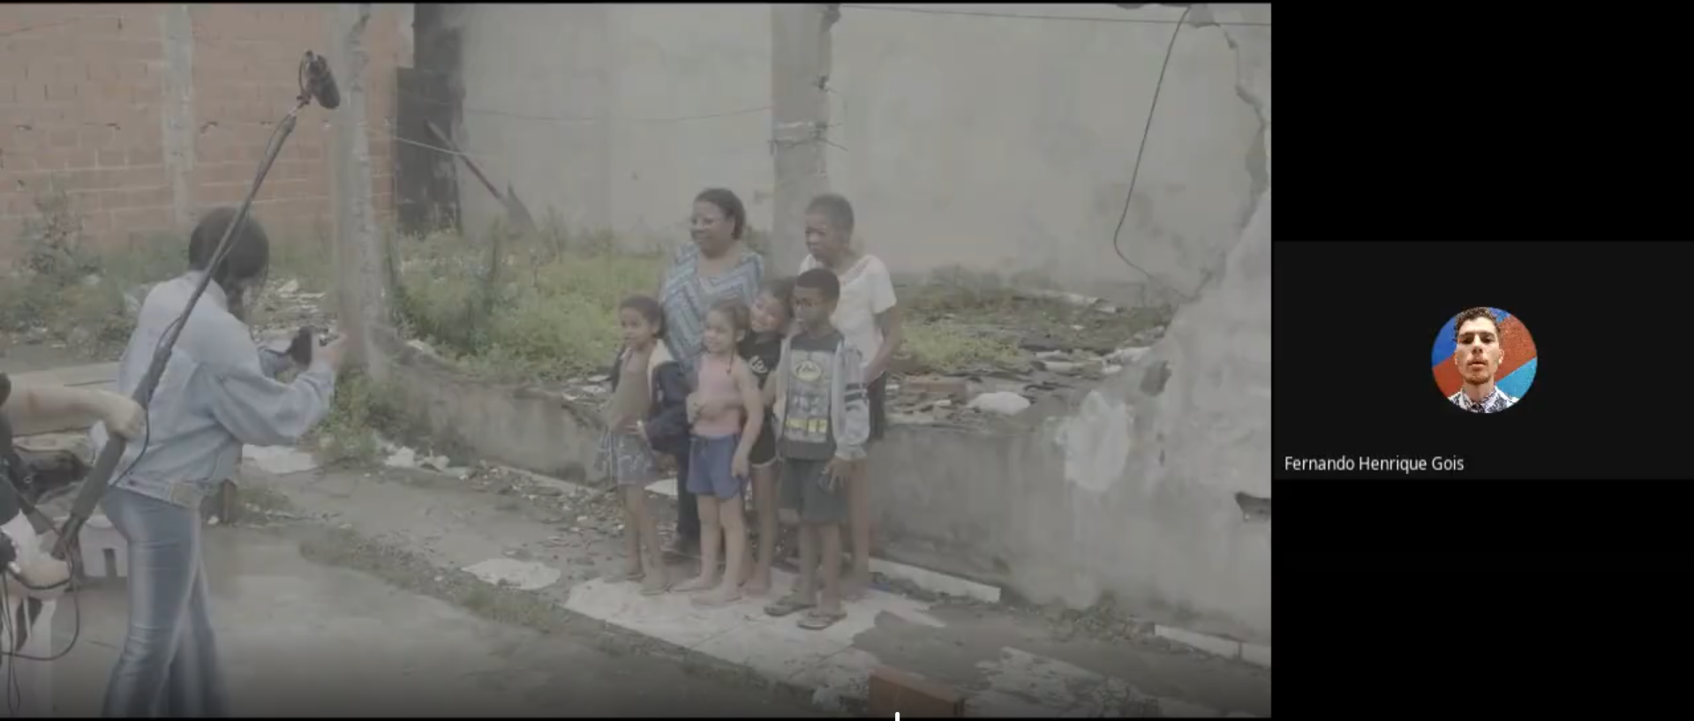
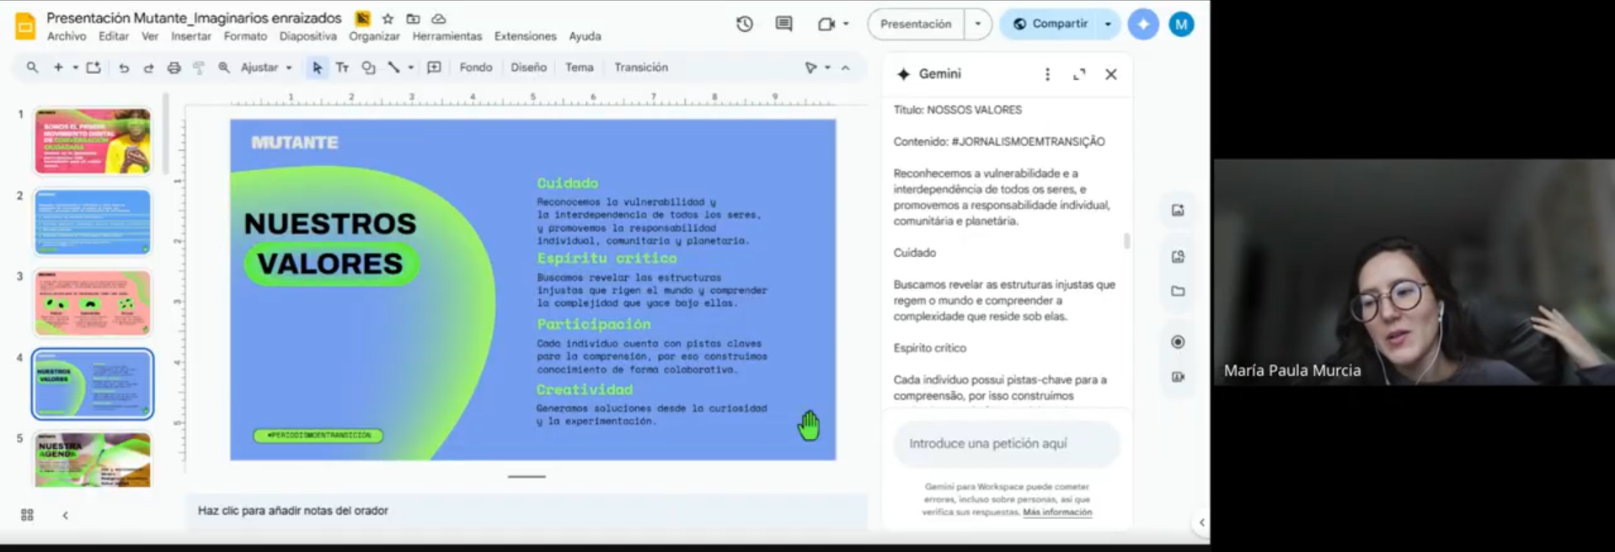
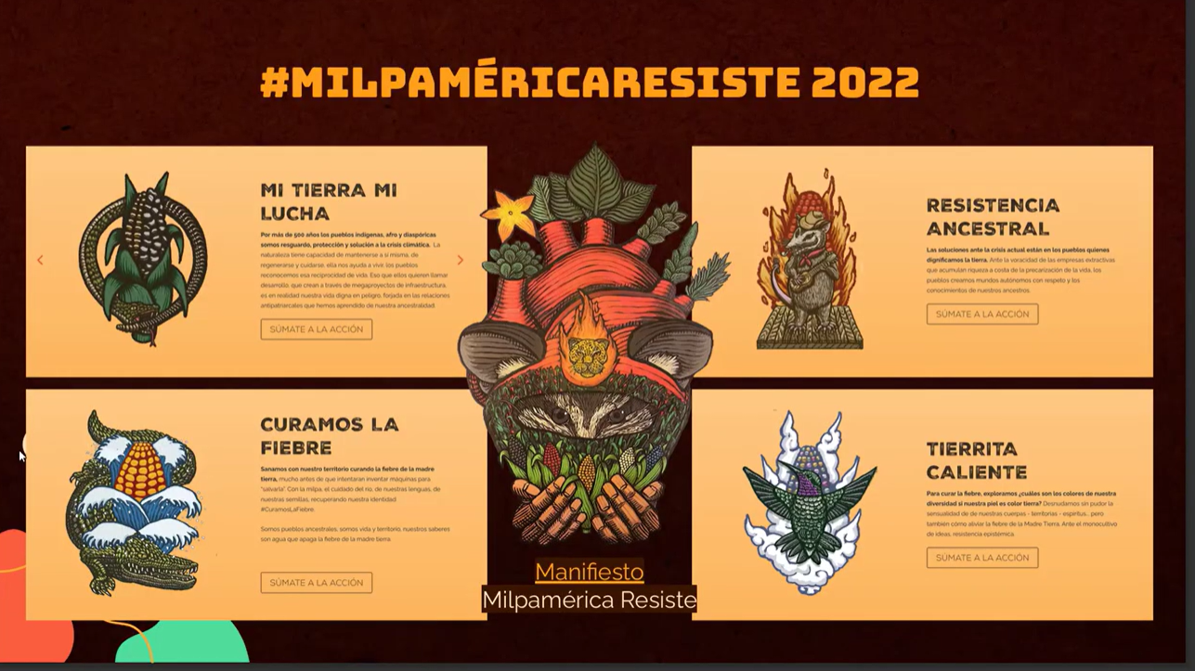

cómo pasó
como aconteceu
how it happened

Slide 9

A colaboração, a celebração e o cuidado são tecnologias ancestrais, formas de estar no mundo que desafiam a lógica colonialista e as políticas de morte. As populações tradicionais e periféricas são exemplos vivos de organização e resistência, por isso, precisamos evidenciar as práticas e os saberes de quem enfrenta as injustiças diariamente, encontrando na coletividade e na criatividade maneiras de esperançar futuros habitáveis.
La colaboración, la celebración y el cuidado son tecnologías ancestrales, formas de estar en el mundo que desafían la lógica colonialista y las políticas de la muerte. Las poblaciones tradicionales y periféricas son ejemplos vivos de organización y resistencia, por lo que necesitamos destacar las prácticas y los conocimientos de quienes enfrentan la injusticia a diario, encontrando en la colectividad y la creatividad maneras de anhelar un futuro habitable.
Collaboration, celebration, and care are ancestral technologies, ways of being in the world that challenge colonialist logic and policies of death. Traditional and peripheral populations are living examples of organization and resistance; therefore, we need to make visible the practices and knowledge of those who confront injustices daily, finding in collectivity and creativity ways to hope for and shape habitable futures.
cómo va
como vai
how it’s going

Slide 10
cómo va
como vai
how it’s going
En tiempos de crisis climática, la siembra de imaginarios diversos, colaborativos y que pongan el cuidado al centro es esencial para hacer frente al monocultivo de ideas que desde hace 500 años busca imponerse en nuestros territorios.
Em tempos de crise climática, o cultivo de imaginários diversos e colaborativos, que coloquem o cuidado no centro, é essencial para enfrentar o monocultivo de ideias que, há 500 anos, busca se impor em nossos territórios.
In times of climate crisis, the sowing of diverse and collaborative imaginaries that place care at the center is essential to confront the monoculture of ideas that, for 500 years, has sought to impose itself on our territories.

Slide 11
cómo va
como vai
how it’s going
El intercambio metodológico nos permite imaginar un futuro más colaborativo, en el que las fronteras nacionales ya no son una barrera para colaborar y lograr el cambio narrativo desde el cuidado.
O intercâmbio metodológico nos permite imaginar um futuro mais colaborativo, em que as fronteiras nacionais já não são uma barreira para colaborar e alcançar a mudança narrativa a partir do cuidado.
The methodological exchange allows us to imagine a more collaborative future, where national borders are no longer a barrier to working together and achieving narrative change grounded in care.

Slide 12
video
texto
imagen
vídeo
texto
imagem
video
text
image

